Slide 1
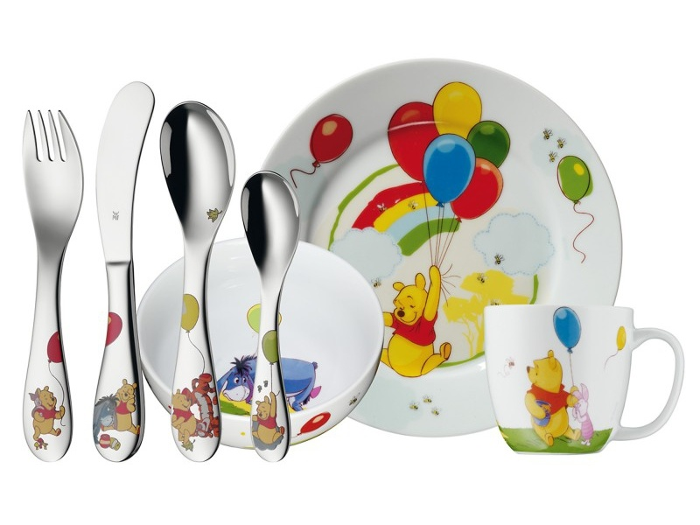
Посуда
Выполнила:
Воспитатель
Терешева Е. В.

Slide 2
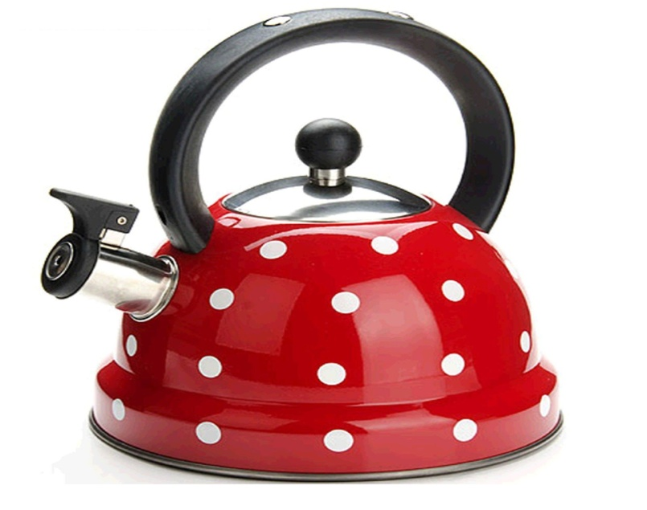
Имеет хобот, а не слон, он чашкам отдает поклон

Slide 3
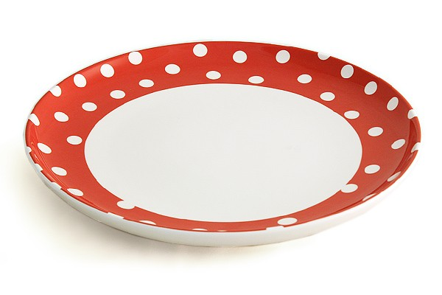
Для нас она необходима, ведь пищу из нее едим мы, глубокая и мелкая, зовут ее …

Slide 4
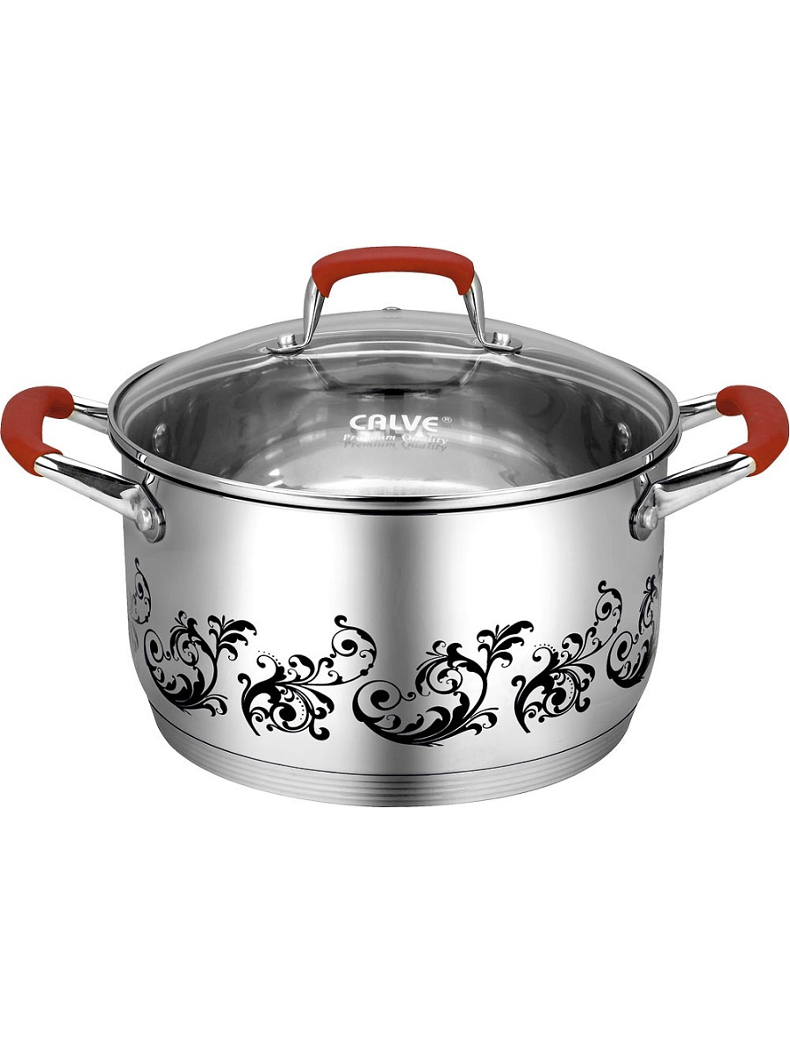
На кухоньке нашей мы варим в ней кашу, картошку, бульоны, супы, макароны…

Slide 5
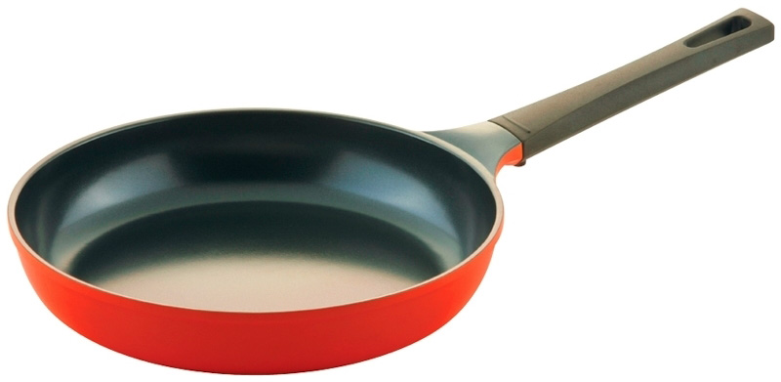
На кухне ей всегда почет она и жарит и печет, не приготовить нам еды на кухне без …

Slide 6
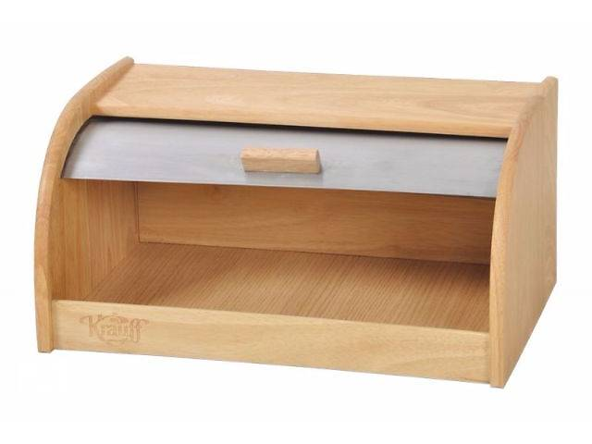
Лишь для хлеба создана, бережет его она…

Slide 7
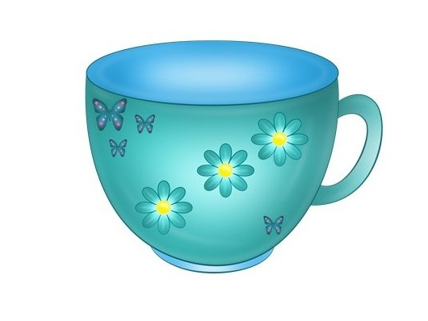
Ее за ручку мы берем, чай, кофе из нее мы пьем…

Slide 8
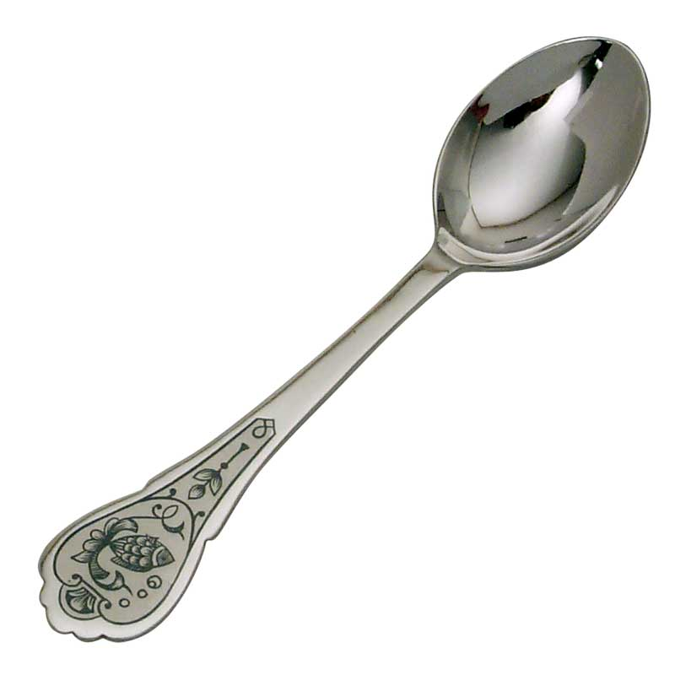
Сама не ем, а людей кормлю… (ложка)

Slide 9
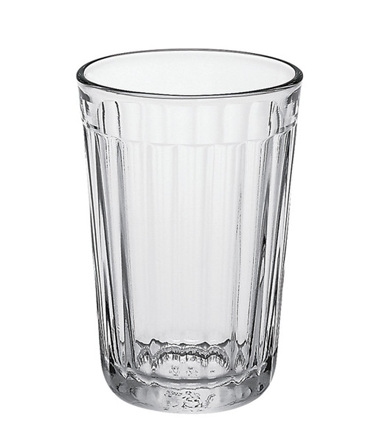
Сделаны из стекла, предназначены для чая, сока, молока…

Slide 10
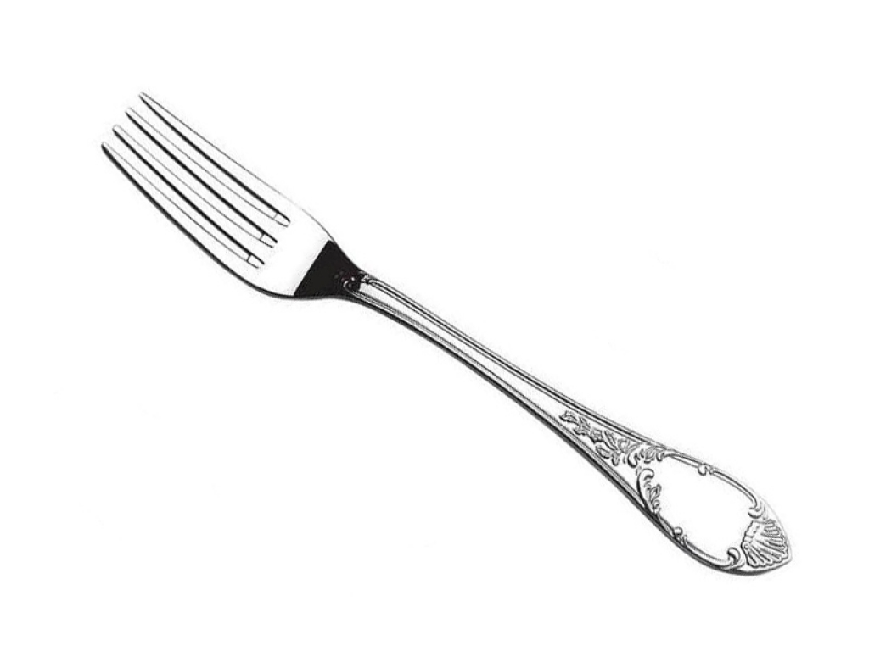
Имеет 4 зуба, каждый день появляется за столом, а ничего не ест

Slide 11
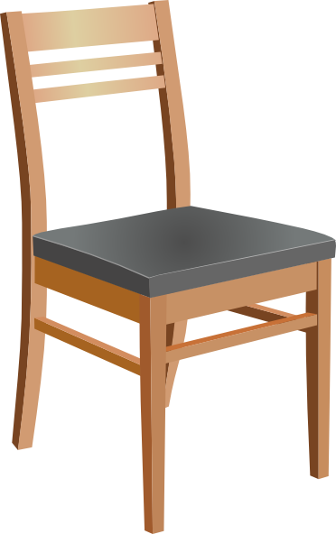
Игра « Четвертый лишний»

Slide 12
Верно

Slide 13
Неверно

Slide 14
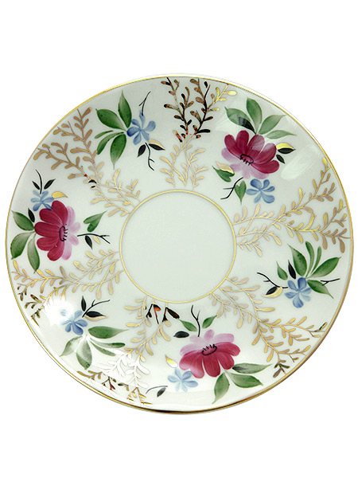
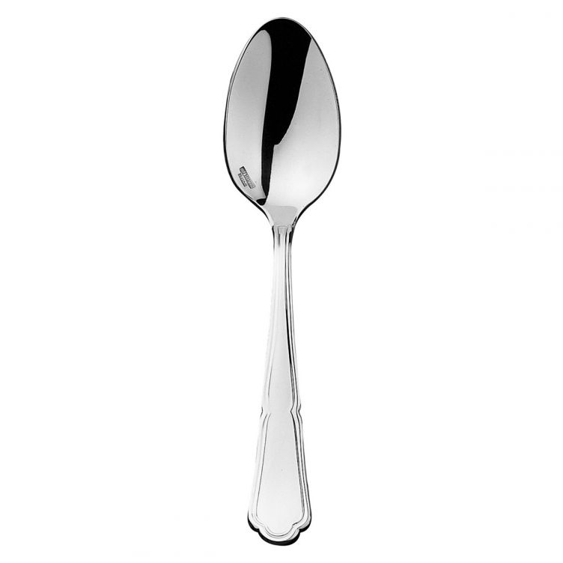
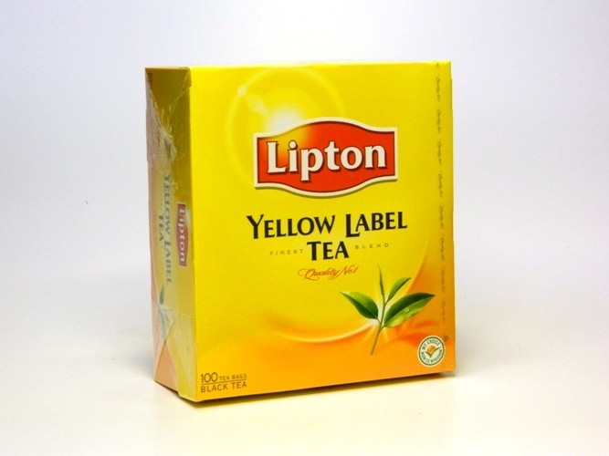

Slide 15
Верно

Slide 16
Неверно

Slide 17
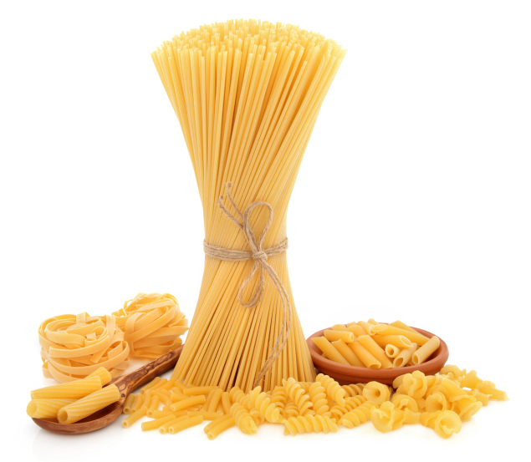
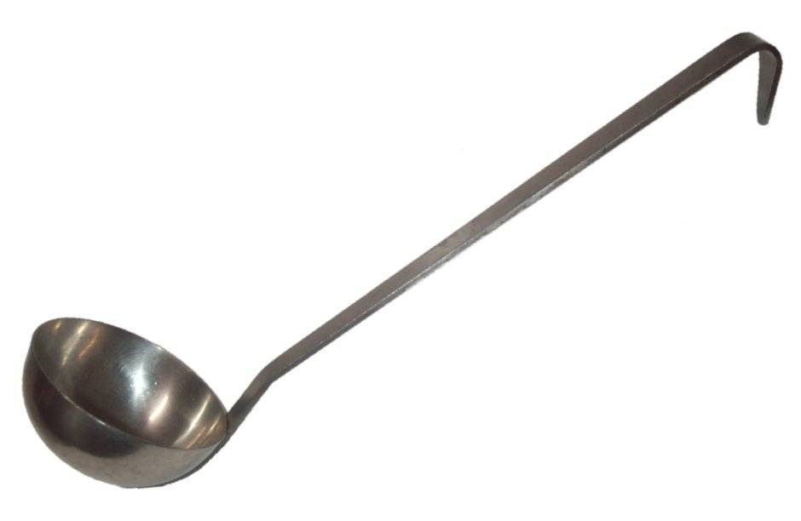

Slide 18
Верно

Slide 19
Неверно

Slide 20
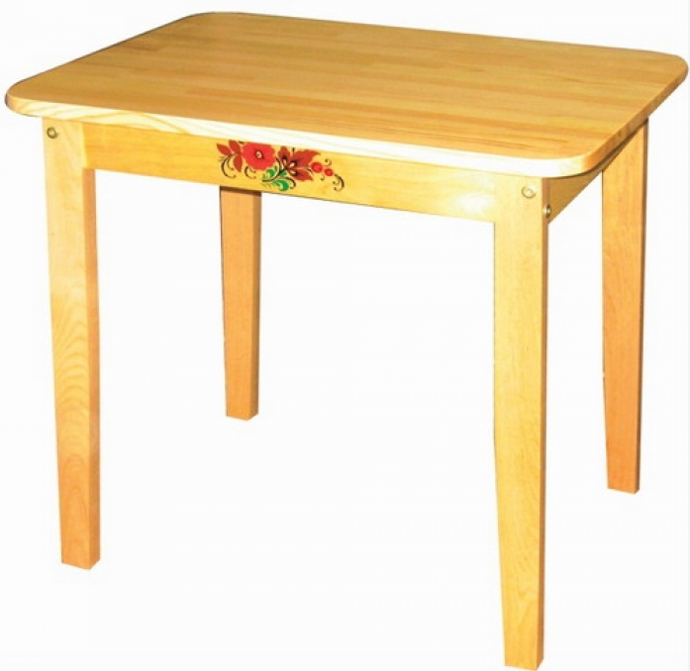

Slide 21
Верно

Slide 22
Неверно

Slide 23
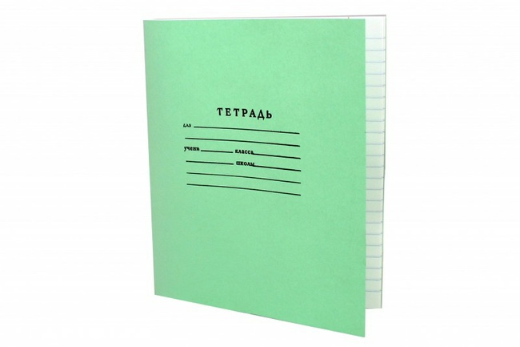
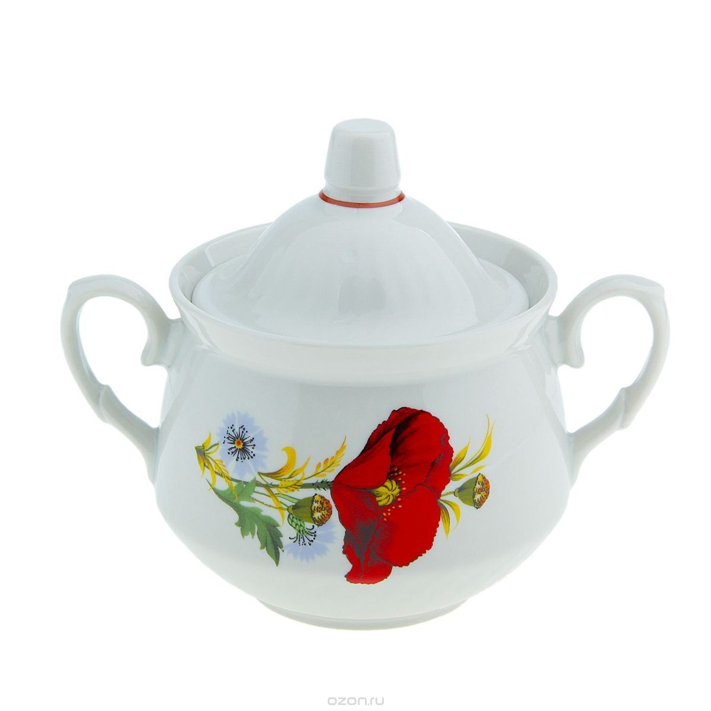
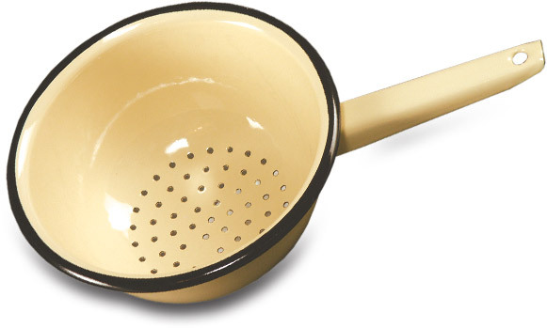
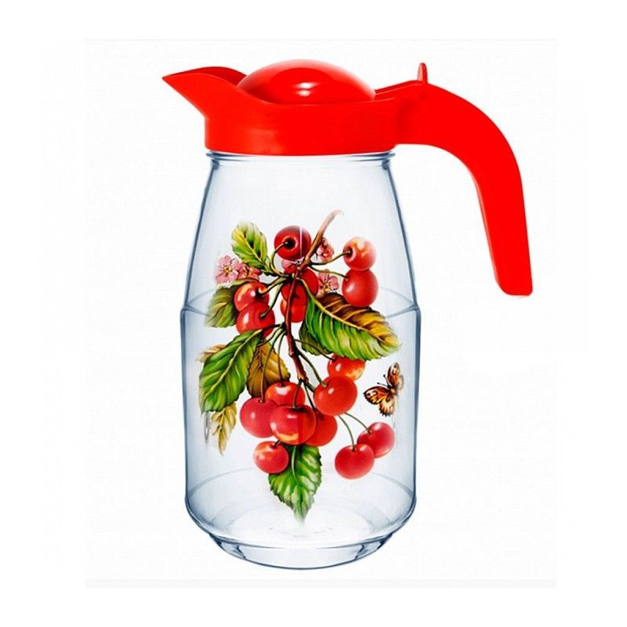

Slide 24
Верно

Slide 25
Неверно

Slide 26
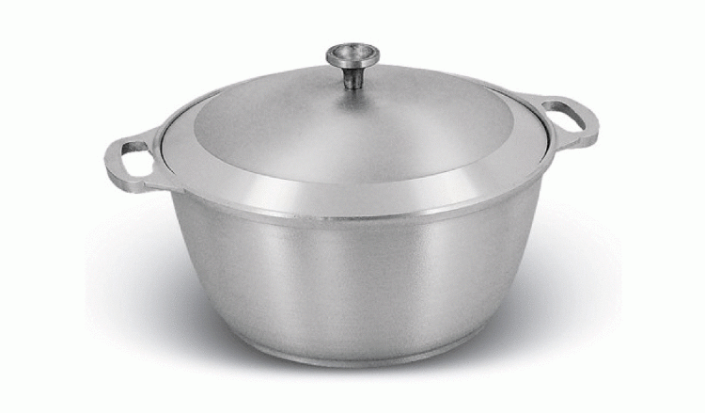
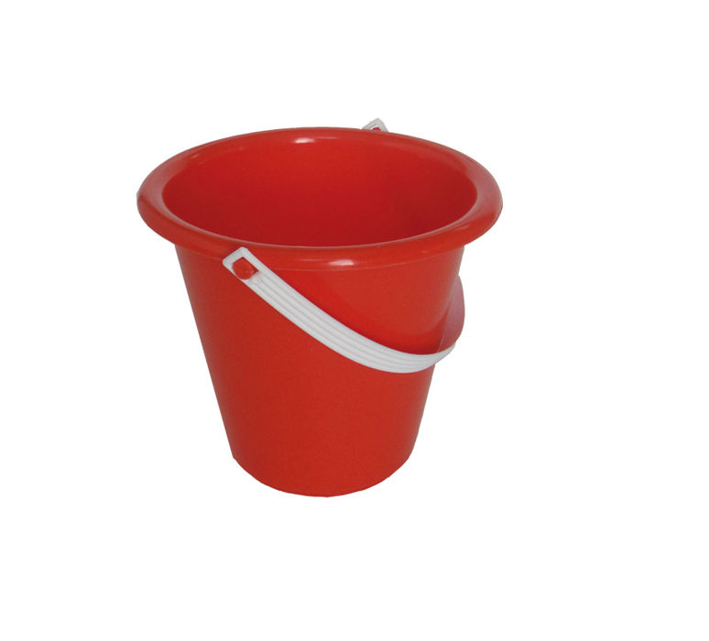
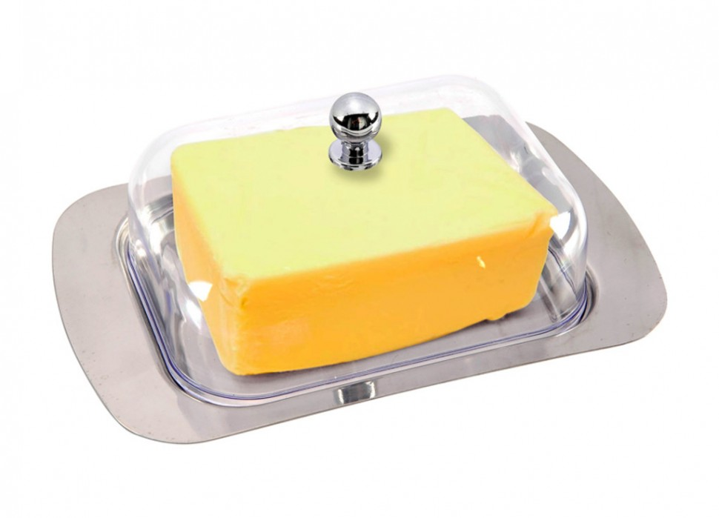

Slide 27
Верно

Slide 28
Неверно

Slide 29
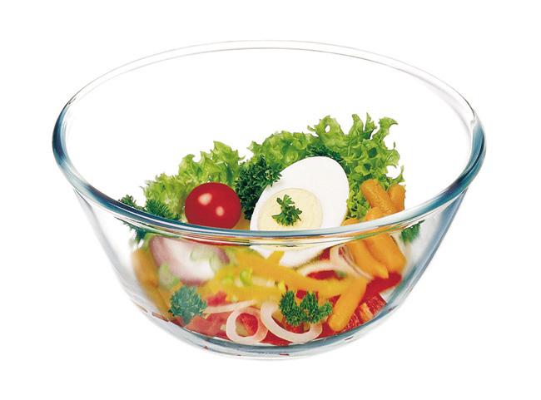
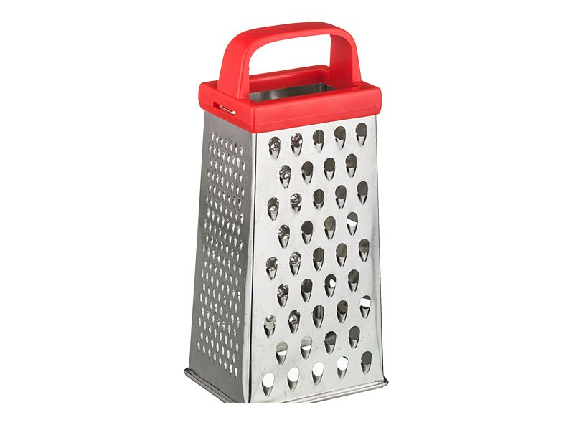
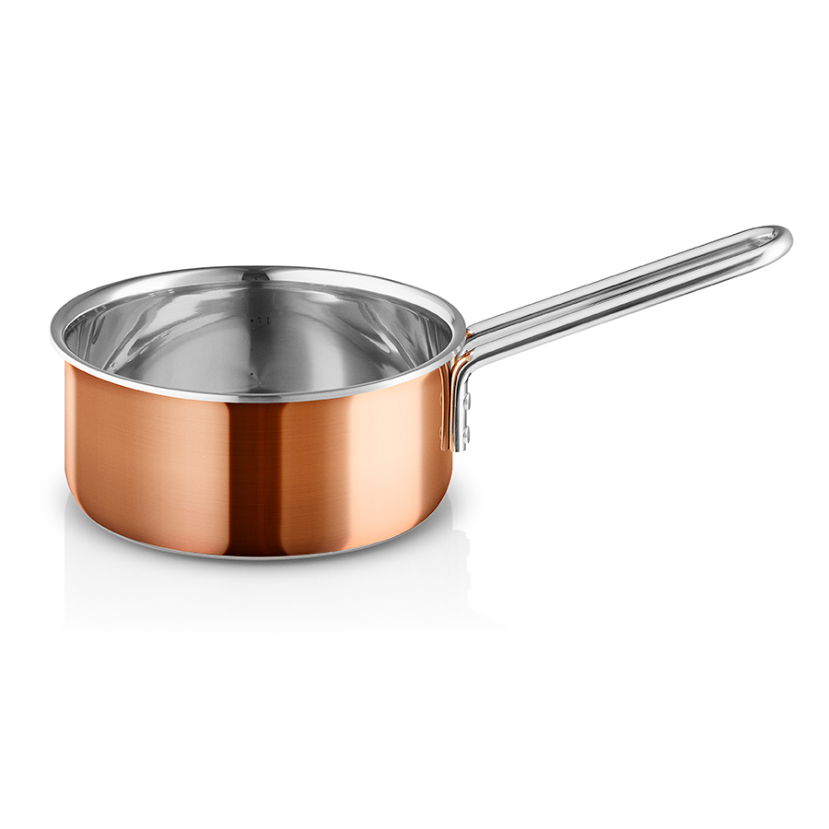
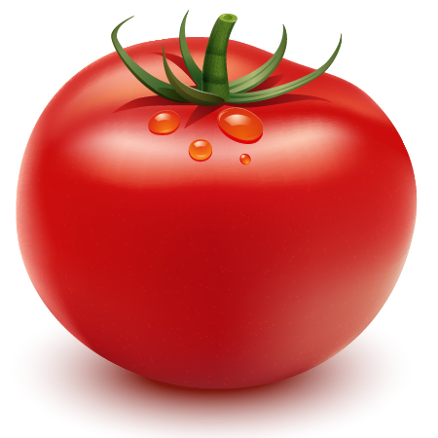

Slide 30
Верно

Slide 31
Неверно

Slide 32
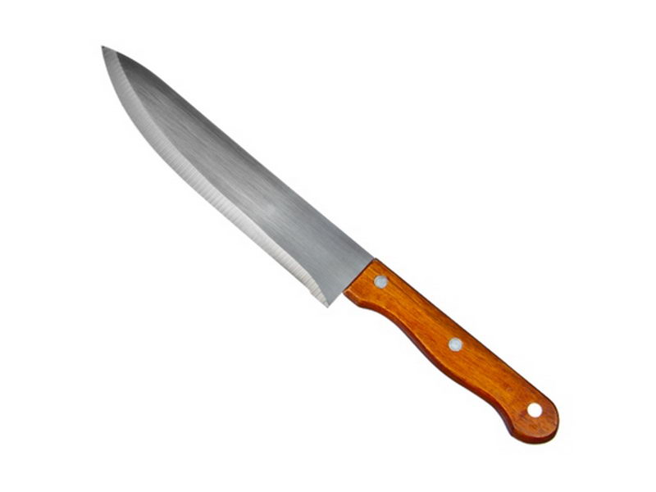
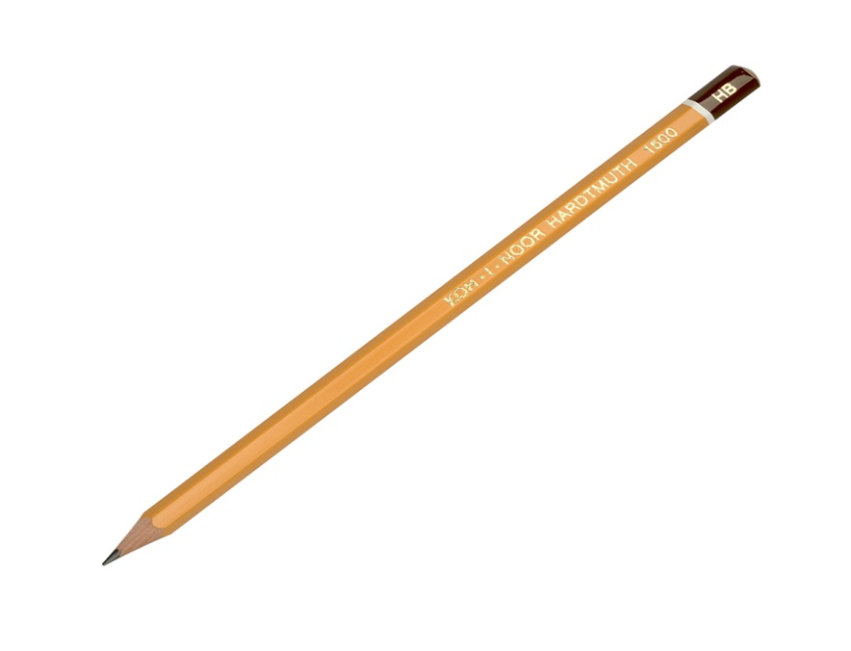

Slide 33
Верно

Slide 34
Неверно

Slide 35
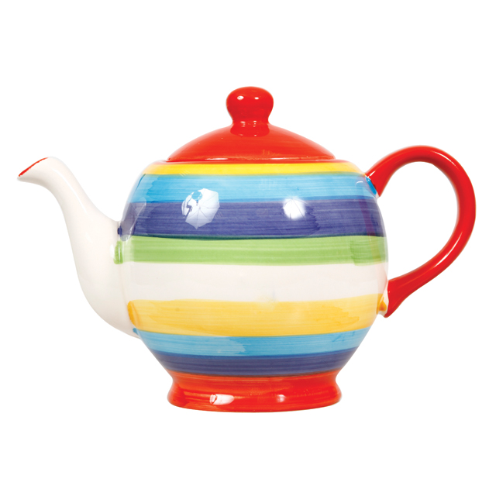
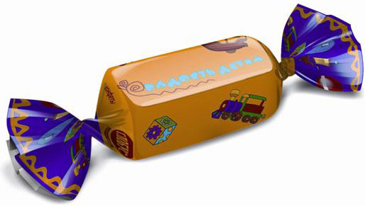
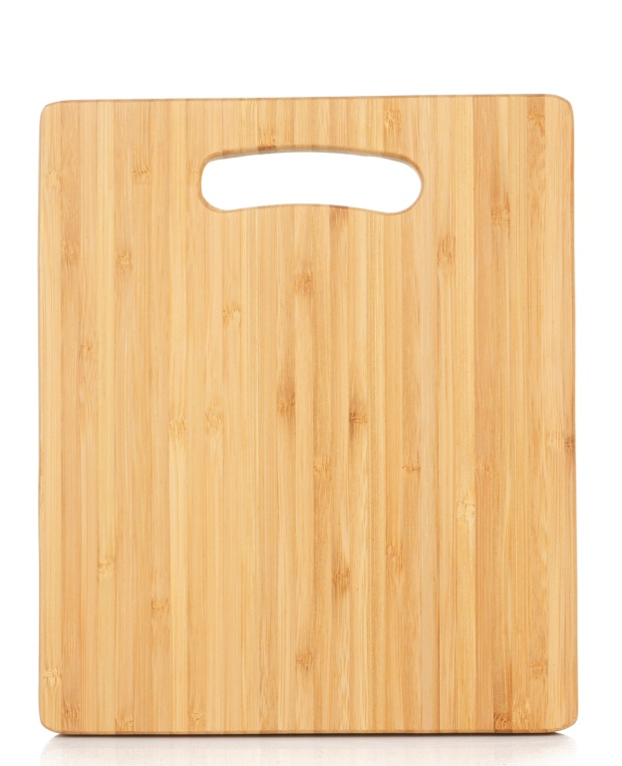

Slide 36
Верно

Slide 37
Неверно

Slide 38
Спасибо за внимание

